Slide 1
KAŠTELANSKA BAŠTINA (PROJEKTNA NASTAVA)
OŠ PROF. FILIPA LUKASA, K. STARI
3.3.2011.
Napisala: Esma Sarajčev

Slide 2
RAZREDNA NASTAVA
1. razredi izradili su od nepovratne plastične ambalaže maskotu naše Eko-škole obitelj “Plastiko” i to u kaštelanskoj nošnji.

Slide 3
1.RAZRED

Slide 4
1.RAZRED

Slide 5
2.RAZRED
2. razredi su istraživali gdje završi nepovratna plastična ambalaža pa su pripremili o tome prezentaciju i igrokaz.

Slide 6
2. RAZRED

Slide 7
3. RAZRED
3. a i 3. b su nas vratili u prošlost našeg grada Kaštela te nas počastili domaćim fritulama i kroštulama.

Slide 8
3. RAZRED

Slide 9
3.RAZRED
3. c i 3. d upozorili su nas da urušenu staru građevinu na željezničkoj stanici u K. Starom treba obnoviti i svoj projekt nazvali Inicijativom do sigurnosti.

Slide 10
4.RAZRED
4. a je pripremio prezentaciju o Biblijskom vrtu.

Slide 11
4. RAZRED
4. b je pripremio prezentaciju o otrovnim biljkama.

Slide 12
4. RAZRED
4. c i 4. d su posjetili neke sportske klubove našeg grada i predstavili sport u Kaštelima.

Slide 13
4. RAZRED

Slide 14
PREDMETNA NASTAVA
5. a je imao temu Kaštelanske utvrde i dvorci.

Slide 15
5. RAZRED
5. b i 5. d tema je bila Crkve u Kaštel Starom.

Slide 16
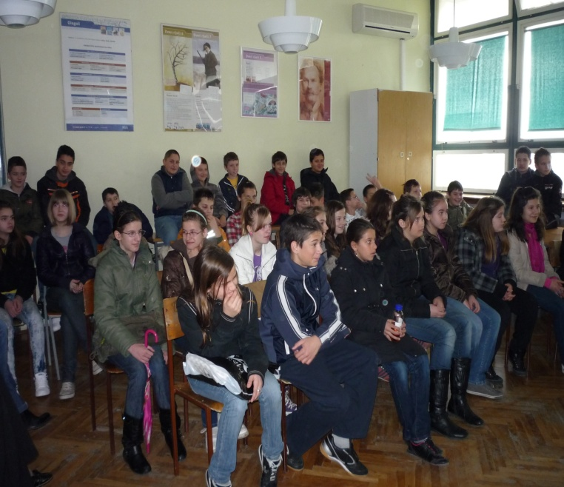
5. RAZRED
5.c je imao temu Legendu o Miljenku i Dobrili.

Slide 17
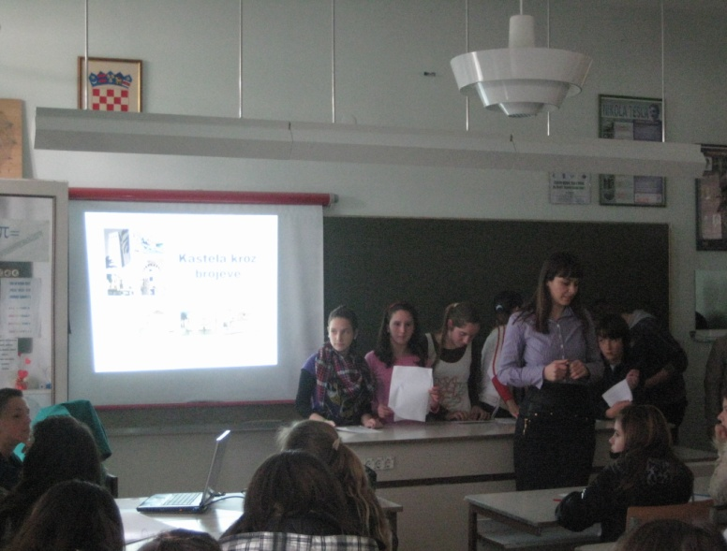
6. RAZRED
6. c tema je Kaštela kroz brojeve.

Slide 18
7. RAZRED
7. a tema je roman M. Kažotića “Miljenko i Dobrila”.

Slide 19
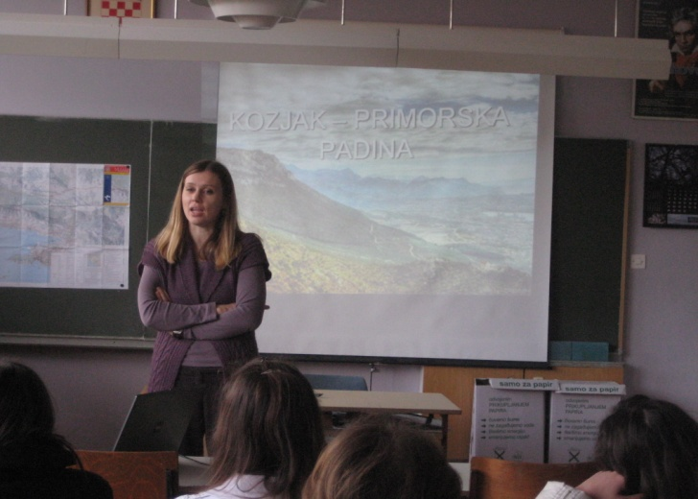
7. RAZRED
7. razredi pripremili su prezentaciju Kozjak-primorska padina.

Slide 20
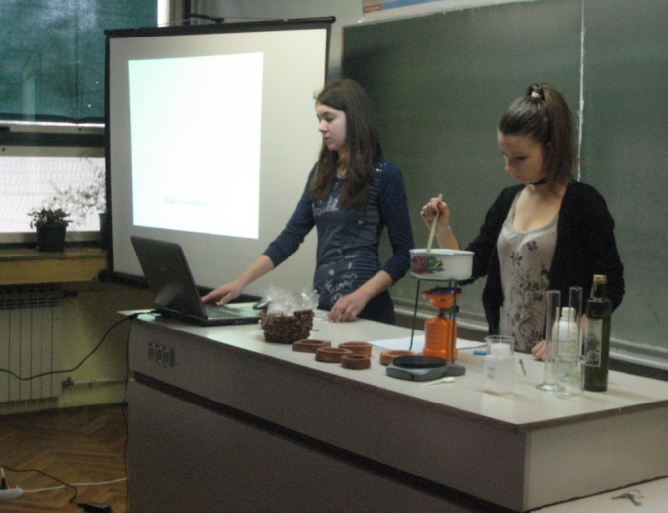
8. RAZRED
8.a razred upoznao nas je s postupkom dobivanja sapuna od maslinovog ulja.

